Slide 1



x
재생에너지 3기

Slide 2
Seaborn

Slide 3
Seaborn 개요

Slide 4

Seaborn
💡 Matplotlib기반의 시각화 라이브러리로, 세련되고 통계적인 시각화를 쉽게
구현할 수 있음 ➡️ 통계적 데이터 시각화에 특화
✔️ 주로 pandas DataFrame과 함께 사용
✔️ 통계 분석과 시각화가 결합된 그래프를 간단한 코드로 만들 수 있음

Slide 5
Seaborn
✅ 특징
세련된 테마와 스타일 제공
통계 시각화 내장 기능 제공
복잡한 그래프도 간단한 코드로 작성 가능
기본 제공 데이터셋이 내장되어 있음

Slide 6
Seaborn 공식 문서
✔️Seaborn 공식 홈페이지: https://seaborn.pydata.org/
✔️ Seaborn 가이드 및 튜토리얼: https://seaborn.pydata.org/tutorial.html

Slide 7
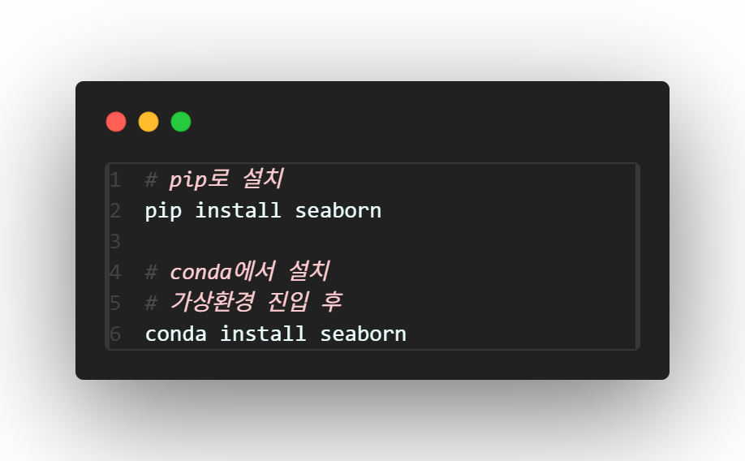
Seaborn 설치

Slide 8
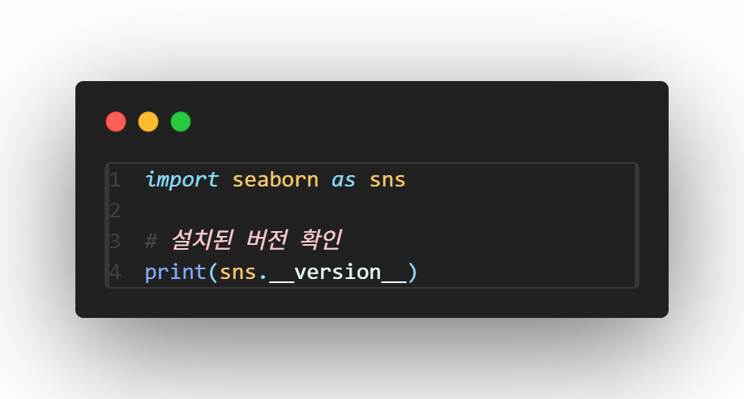
Seaborn 사용 준비

Slide 9
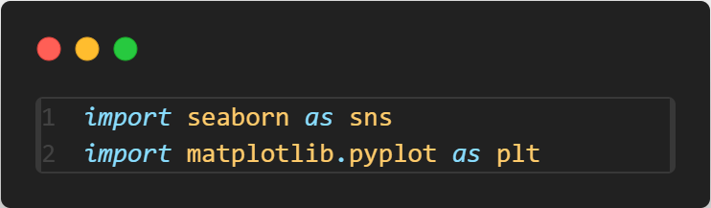
Seaborn 기본 임포트
✔️ seaborn은 보통 sns라는 별칭(alias)으로 사용
✔️ Seaborn은 matplotlib.pyplot도 함께 사용하는 경우가 많음

Slide 10
Seaborn 기초

Slide 11
Seaborn 내장 데이터셋 확인 및 로딩
💡 sns.get_dataset_names()
Seaborn이 제공하는 샘플 데이터셋의 이름 목록을 반환함.
인터넷 연결 필요
💡 sns.load_dataset(name)
Seaborn이 제공하는 내장 데이터셋을 불러옴
반환값은 Pandas의 DataFrame 객체

Slide 12
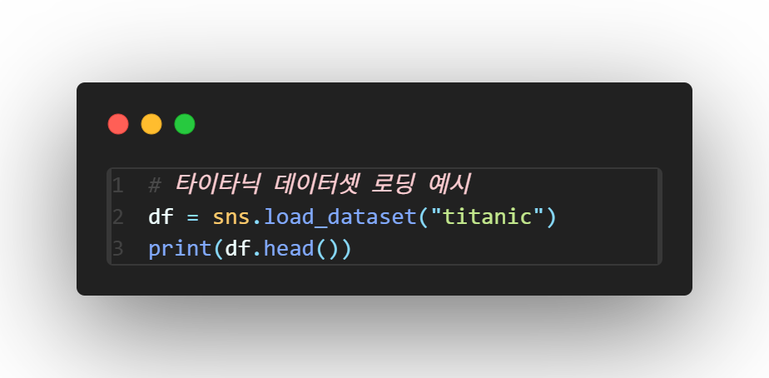
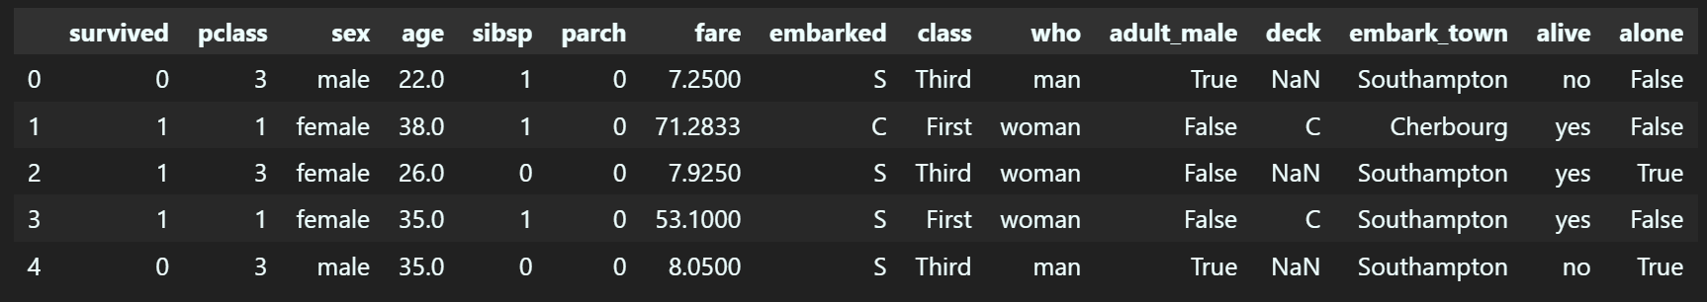
Seaborn 내장 데이터셋 확인 및 로딩
✅ 데이터셋 로딩 예시

Slide 13
Seaborn 스타일 설정
💡 Seaborn은 시각적으로 더 세련되고 직관적인 그래프를 만들기 위해 다양한 스타일을 제공함
➡️ Matplotlib 기본 스타일보다 더 높은 가독성과 일관된 디자인을 제공
💡 sns.set_style(): 스타일 테마 설정
사용 가능한 테마 : “white“, “dark“, “whitegrid“, “darkgrid“, “ticks”
💡 sns.set_context(): 문맥에 따라 스타일 크기 조정
사용 가능한 context : “paper“ - 논문/출판용, “notebook“ - Jupyter 기본 (기본값)
“talk“ – 프레젠테이션용, “poster“ - 포스터 등 대형 디스플레이용

Slide 14
색상과 팔레트
💡 sns.color_palette()
✔️ Seaborn 색상 지정 방식
이름 지정 | "red", "blue" | HTML 색상 이름
RGB 튜플 | (0.2, 0.4, 0.6) | 0~1 사이 실수
HEX 코드 | "#4C72B0" | 16진수 색상 코드
팔레트 이름 | "pastel", "husl" 등 | 범주형: "deep", "muted", "bright", "pastel", "dark", "colorblind" 연속형: "rocket", "mako", "coolwarm", "viridis", "flare" 등
컬러 맵 이름 | "coolwarm", "viridis" | matplotlib colormap

Slide 15
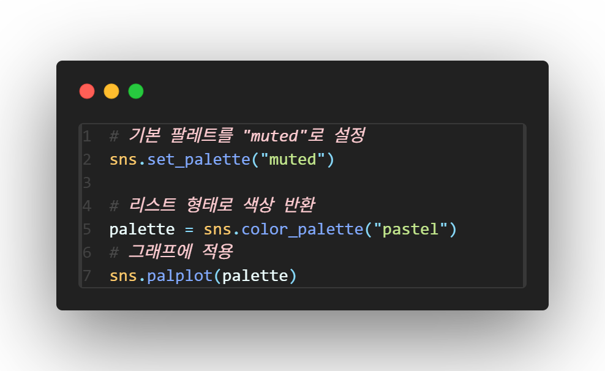
색상과 팔레트
✅ 색상 팔레트 적용 예시

Slide 16
Seaborn 그래프 그리기

Slide 17
범주형 데이터 시각화
✅ 주요 그래프 요약
함수명 | 주요 목적 | 시각화 내용 | 수치 요약 방식
barplot() | 범주별 평균값 + 신뢰구간 표시 | 막대 + 오차 막대 | 평균 (mean, 기본값), 다른 통계량도 지정 가능
countplot() | 범주별 개수(빈도) 시각화 | 막대 (카운트) | 단순 빈도 (count)
boxplot() | 분포 + 사분위수 + 이상치 시각화 | 사분위 상자 그림 + 이상치 점 | 사분위수 (Q1, Q2, Q3)
violinplot() | 분포 + 밀도 + 중앙값 시각화 | 커널 밀도 추정(KDE) + 중앙값 + 박스 | KDE + 사분위수
stripplot() | 개별 데이터 포인트 나열 | 각 데이터 점을 단순 나열 | 개별 데이터 자체
swarmplot() | 겹치지 않게 개별 데이터 시각화 | 겹치지 않도록 정렬된 데이터 점 | 개별 데이터 자

Slide 18
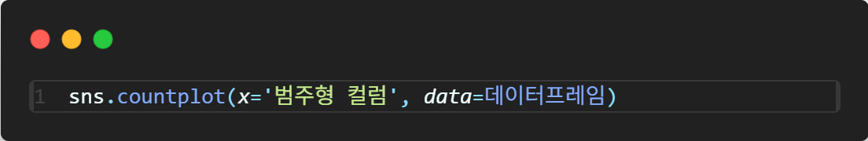
countplot() – 카운트 막대그래프
💡 countplot()
범주형 데이터의 빈도(갯수)를 세서 막대그래프로 나타냄
✅ countplot() 그리기 문법
✔️ hue: 다른 범주로 그룹화하여 다중 시각화 가능

Slide 19
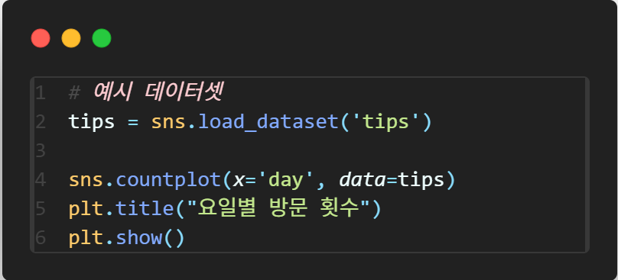
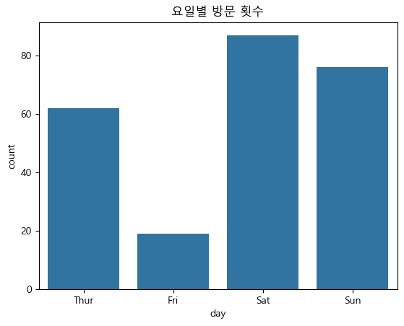
countplot() – 카운트 막대그래프
✅ countplot() 예제
✔️ 제목과 같은 요소는 plt로 추가

Slide 20
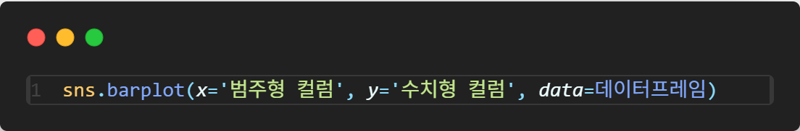
barplot() – 평균과 신뢰구간 표시
💡 barplot()
범주형 데이터에 대해 각 범주의 평균값을 막대로 표현
신뢰구간을 함께 시각화
✅ barplot() 그리기 문법
✔️ x, y: 축 지정 (보통 x에 범주형, y에 수치형)
✔️ ci: 신뢰구간 (기본은 95%, ci=None으로 끄기 가능)
✔️ estimator: 평균 이외의 다른 통계 함수 지정 가능 (예: np.median)

Slide 21
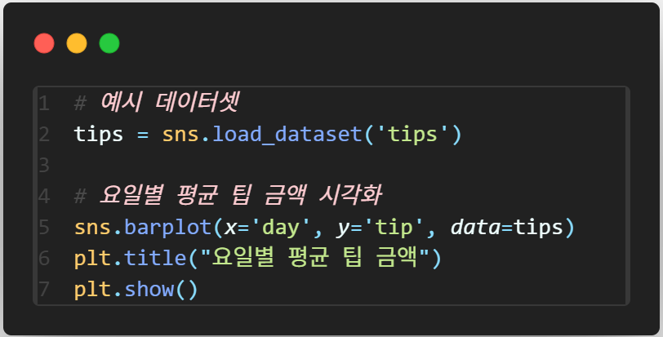
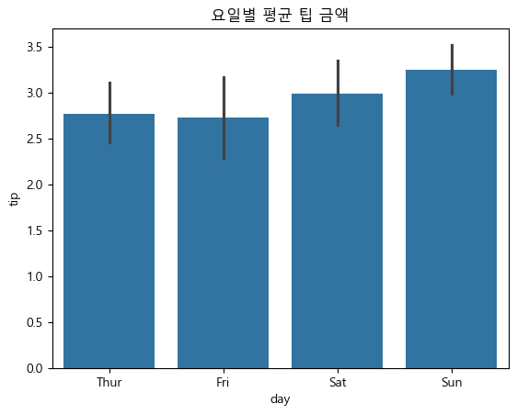
barplot() – 평균과 신뢰구간 표시
✅ barplot() 예제
신뢰구간
✔️ 제목과 같은 요소는 plt로 추가

Slide 22
수치형 데이터 시각화
✅ 주요 그래프 요약
함수명 | 주요 목적 | 시각화 내용 | 수치 요약 방식
displot() | 연속형 변수의 분포 파악 | 히스토그램, KDE, ECDF 등을 한 번에 시각화 | 빈도, 밀도
histplot() | 히스토그램만 단독으로 정밀하게 시각화 | 막대그래프 형태로 데이터 분포 표시 | 빈도 또는 밀도
kdeplot() | 연속 데이터의 밀도 추정 | 부드러운 곡선 형태의 커널 밀도 함수(KDE) | 커널 밀도 추정 (KDE)
rugplot() | 데이터 포인트의 실제 위치 시각화 | x축에 짧은 선을 표시하여 데이터 분포를 보조 | 개별 위치만 표시 (요약 없음)

Slide 23
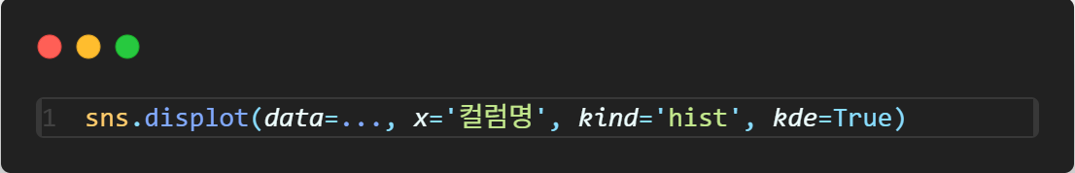
displot() – 히스토그램 + 커널 밀도
💡 displot()
연속형 데이터의 분포를 다양한 방식으로 시각화할 수 있는 고수준 함수
히스토그램, 커널 밀도, ECDF 등 표현 가능
✅ displot() 그리기 문법
✔️ bins: 히스토그램 구간 수
✔️ kde: 커널 밀도 그래프 표시 여부 (True/False)
✔️ kind: 'hist' (히스토그램), 'kde' (밀도), 'ecdf' (경험누적분포함수)
🔎 커널 밀도 추정(KDE, Kernel Density Estimation): 데이터의 확률 밀도 함수를 부드러운 곡선으로 추정하는 방법.

Slide 24
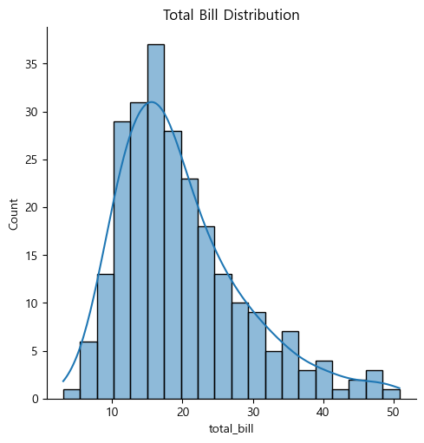
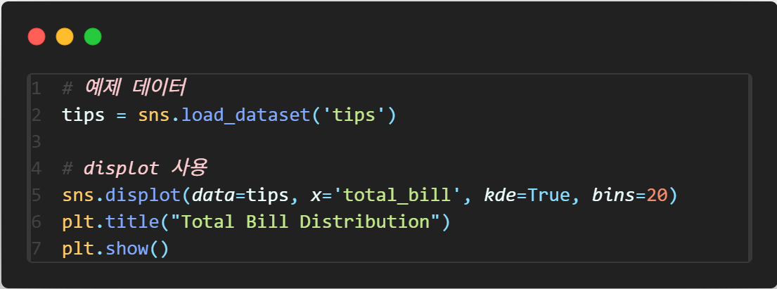
displot() – 히스토그램 + 커널 밀도
✅ displot() 예제

Slide 25
관계형 데이터 시각화
✅ 주요 그래프 요약
함수명 | 주요 목적 | 시각화 내용 | 수치 요약 방식
scatterplot() | 두 변수 간 관계 시각화 | 개별 데이터 포인트를 점으로 표시 | 없음 (개별 점만 시각화)
lineplot() | 시계열 또는 연속 데이터의 추세 표현 | 데이터 포인트를 선으로 연결 + 신뢰구간 표시 | 평균 및 95% 신뢰 구간(default)
relplot() | 관계형 그래프의 서브플롯 생성 | scatterplot 또는 lineplot의 FacetGrid 버전 | 내부적으로 동일 (평균/신뢰구간)

Slide 26
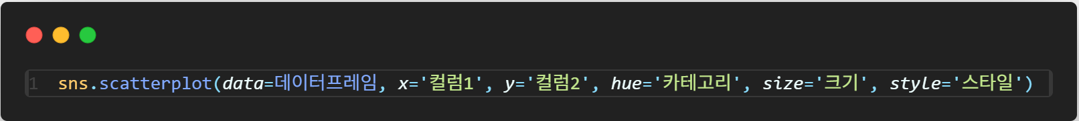
scatterplot() – 산점도
💡 scatterplot()
두 변수 간의 관계를 점으로 표현한 그래프
연속형 데이터 간의 상관관계를 시각적으로 파악할 때 유용
✅ scatterplot() 그리기 문법
✔️ x, y: 각각 x축과 y축에 매핑할 변수
✔️ hue: 색상으로 그룹 구분
✔️ size: 점의 크기로 다른 변수 표현
✔️ style: 점의 스타일 (모양).

Slide 27
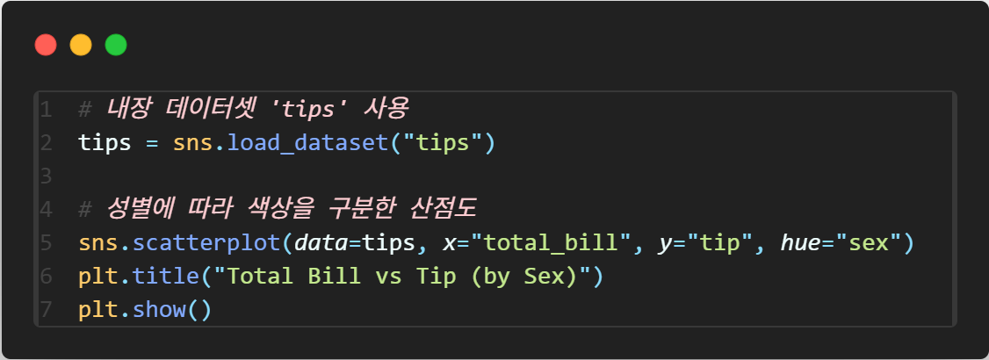
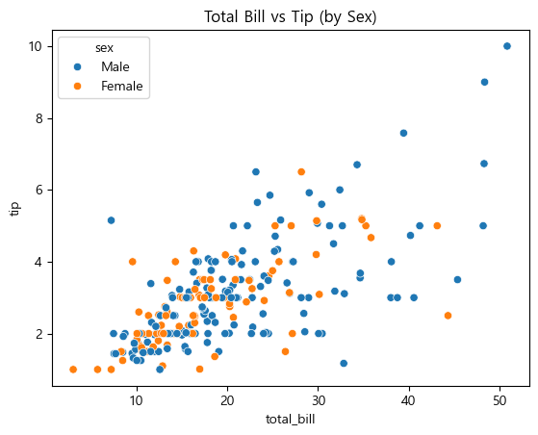
scatterplot() – 산점도
✅ scatterplot() 예제

Slide 28
다변량 시각화
✅ 주요 그래프 요약
함수명 | 주요 목적 | 시각화 내용 | 수치 요약 방식
pairplot | 여러 변수 간의 관계 전반 탐색 | 변수 쌍 간의 산점도와 각 변수의 분포 | 대각선: 히스토그램 또는 KDE
heatmap | 변수 간 상관성 확인 | 상관계수 행렬을 색상으로 시각화 | 셀 내부에 수치(상관계수) 표시 가능
jointplot | 두 변수 간 관계 + 분포 동시 분석 | 중심: 산점도 또는 회귀선 주변: 변수별 분포 | 주변부 히스토그램 또는 KDE
jointplot(kind='reg') | 회귀 관계와 분포 확인 | 중심: 산점도 + 회귀선 주변: 분포 | 회귀선 계수, 분포 밀도 등

Slide 29
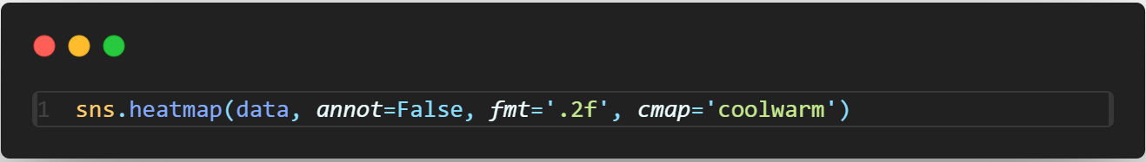
heatmap() – 히트맵
💡 heatmap()
2차원 행렬을 색상을 통해 시각화하는 방법
특히 변수 간 상관계수 행렬을 시각화할 때 자주 사용됨
✅ heatmap() 그리기 문법
✔️ data: 2차원 행렬 (보통 df.corr() 결과)
✔️ annot: 셀 내부에 수치 출력 여부
✔️ fmt: 수치 형식 지정
✔️ cmap: 컬러 맵 (색상 테마)

Slide 30
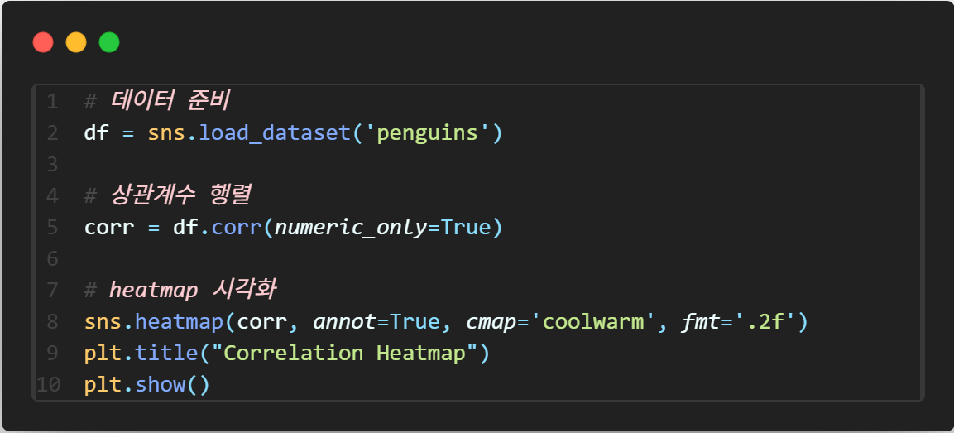
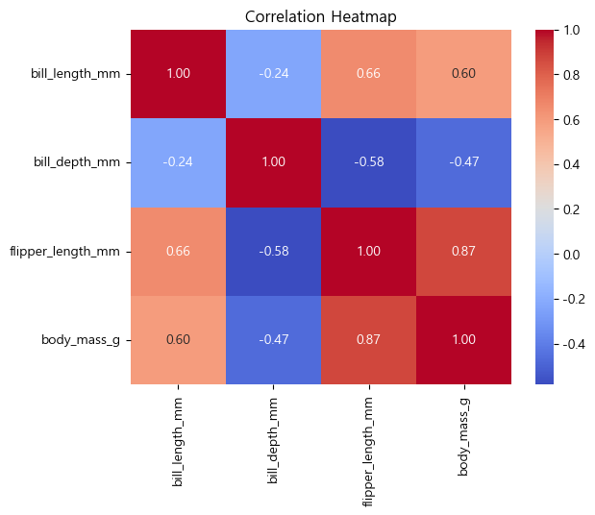
heatmap() – 히트맵
✅ heatmap() 예제
✔️ 상관계수 1 = 완전한 양의 상관 / 상관계수 -1 = 완전한 음의 상관
✔️ 0에 가까울수록 관계 없음

Slide 31
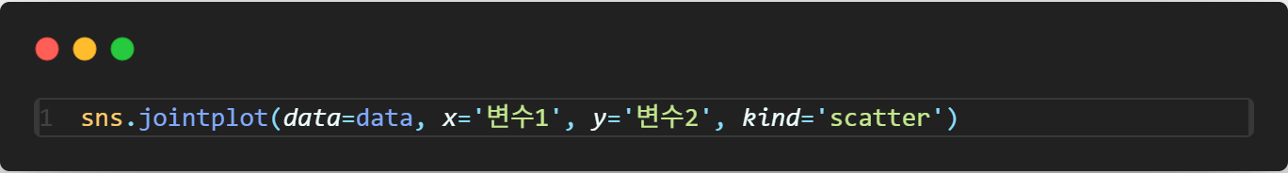
jointplot() – scatter + histogram/kde
💡 jointplot()
두 변수의 관계를 시각화하면서, 주변 분포도를 함께 보여주는 시각화 방법
중심은 산점도 또는 회귀선, 주변에는 각 변수의 히스토그램 또는 커널 밀도 함수를 포함
✅ jointplot() 그리기 문법
✔️ kind: 'scatter', 'kde', 'hist', 'reg', 'hex' 등 가능

Slide 32
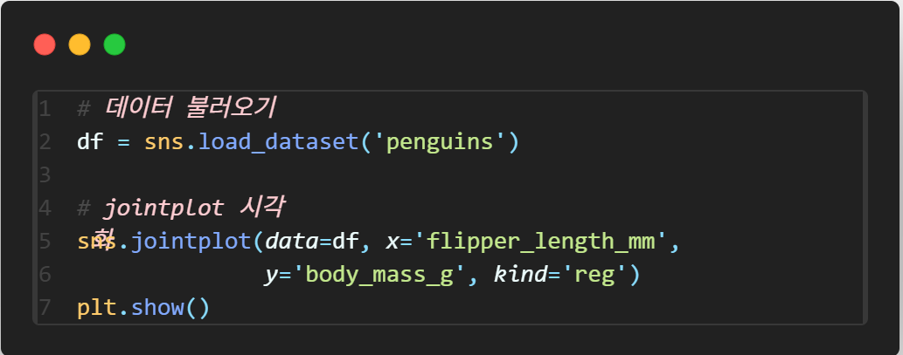
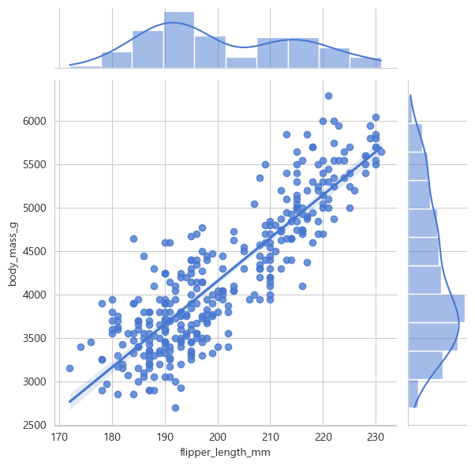
jointplot() – scatter + histogram/kde
✅ jointplot() 예제
✔️ 중심: 산점도 + 회귀선 (kind='reg')
✔️ 주변: x/y 변수 각각의 분포 (히스토그램)
✔️ 상관성과 분포를 동시에 확인 가능

Slide 33
감사합니다

